Slide 1


מה עושים עכשיו?
מנצחים את סכנות הקיץ ושומרים על החיים

Slide 2

מה נכנס לתיק הקיץ שלי?

Slide 3

מה נכנס לתיק הקיץ שלי?

Slide 4

בלש בטיחות בבית: משחק אינטראקטיבי

Slide 5
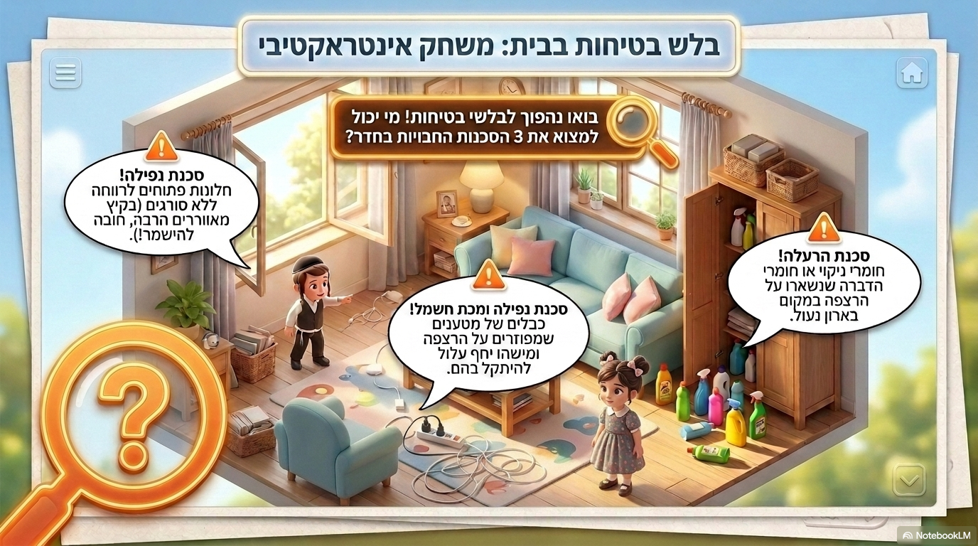
בלש בטיחות בבית: משחק אינטראקטיבי

Slide 6

שכחת ילדים ברכב: סורקים ולא שוכחים

Slide 7

שכחת ילדים ברכב: סורקים ולא שוכחים

Slide 8
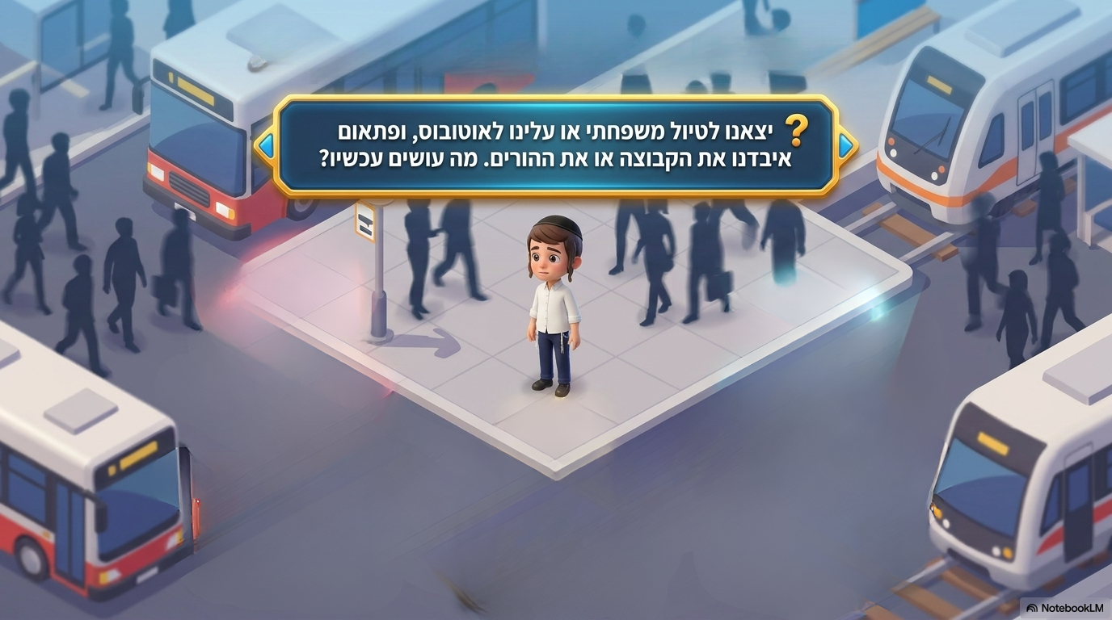
הולכים לאיבוד: עוצרים במקום!

Slide 9
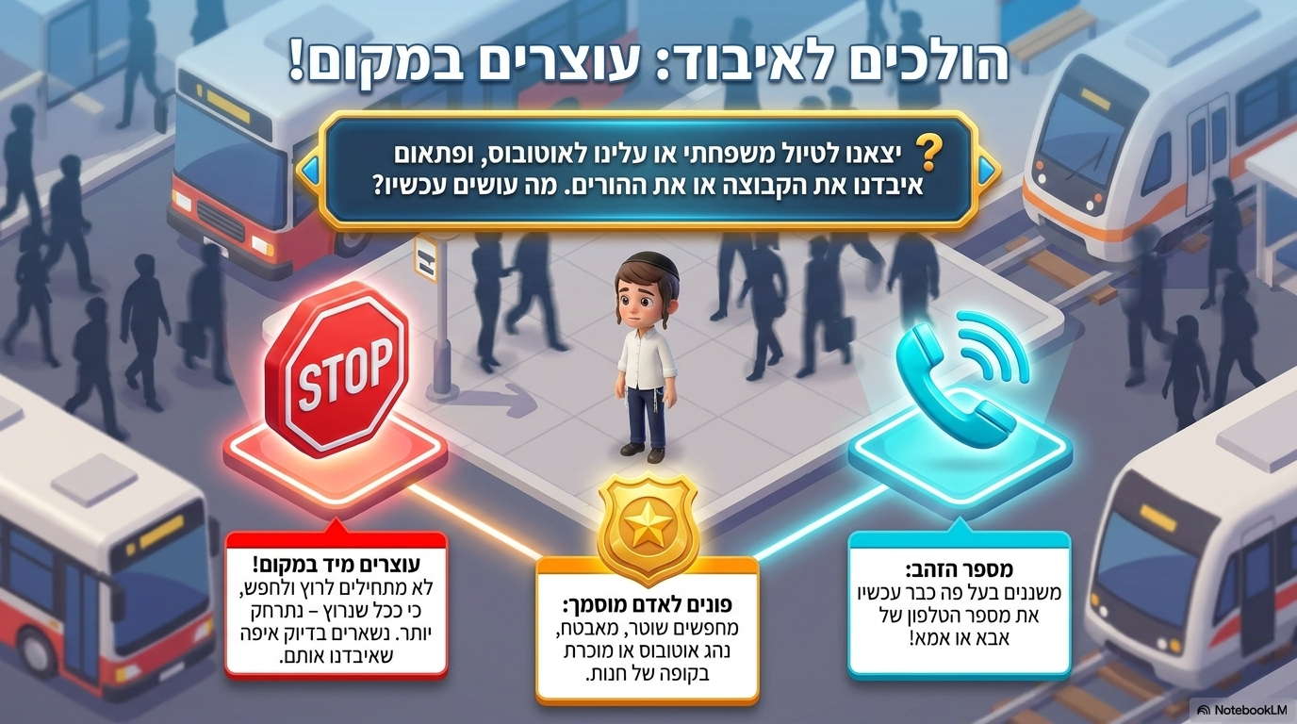
הולכים לאיבוד: עוצרים במקום!

Slide 10

סכנת טביעה
מהן הסכנות?
מהי טביעה שקטה?

Slide 11

סכנת טביהע: עין רואה ומציל בתפקיד

Slide 12

סכנת חנק

Slide 13
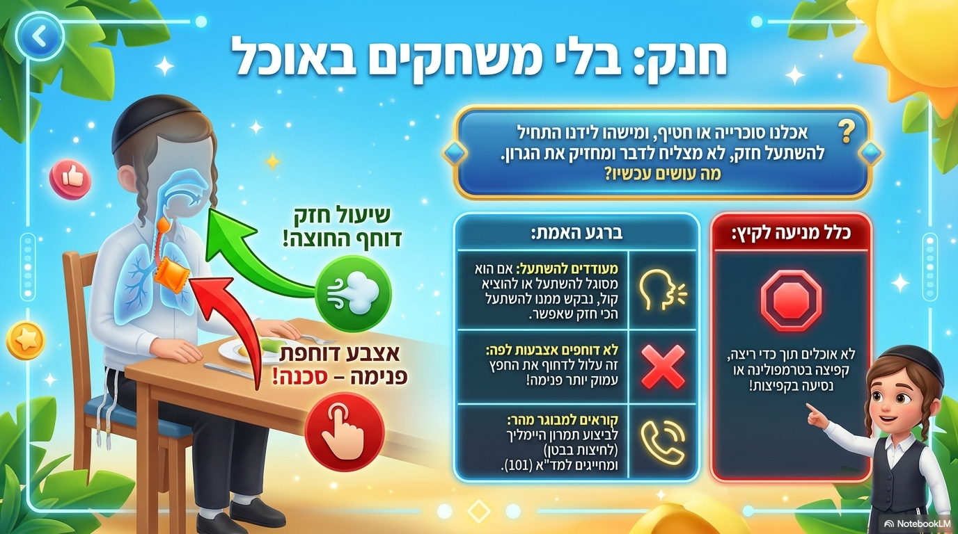
חנק: בלי משחקים באוכל

Slide 14


סכנת התייבשות

Slide 15
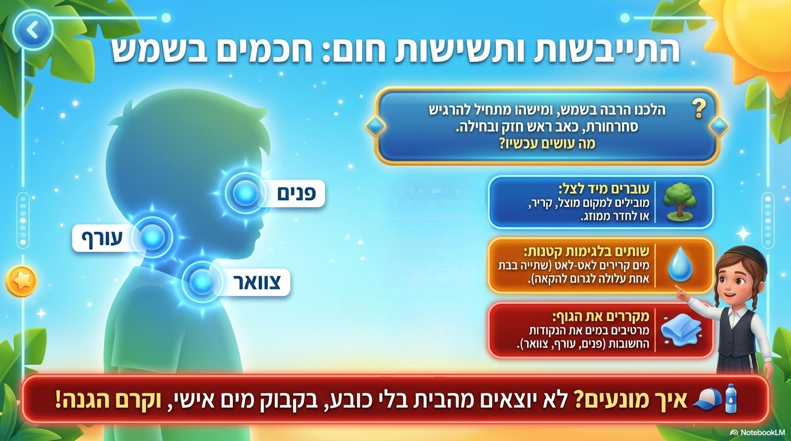
התייבשות ותשישות חום: חכמים בשמש

Slide 16
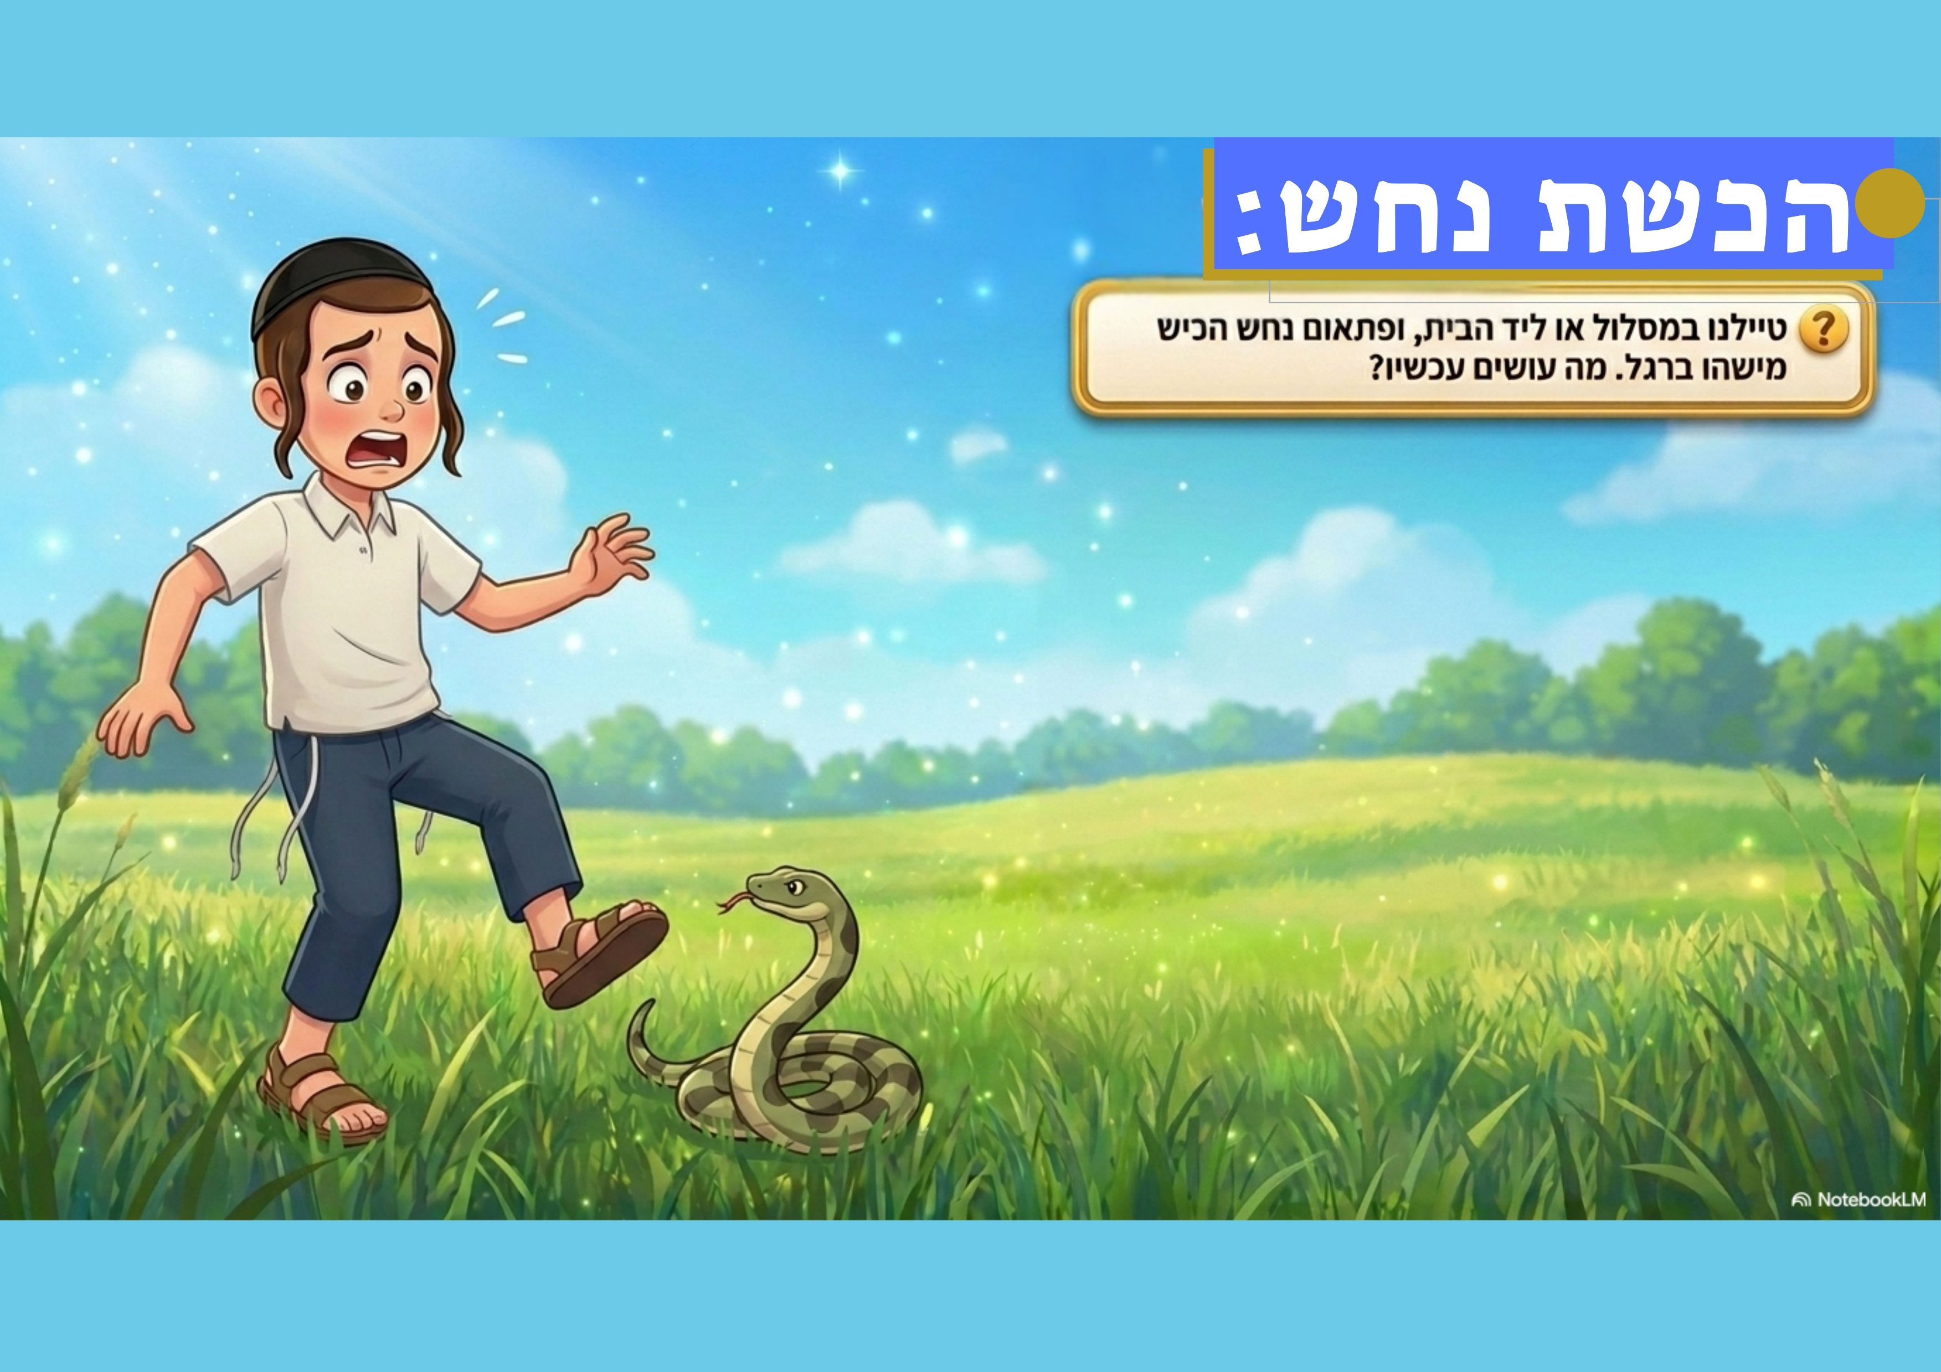
הכשת נחש

Slide 17
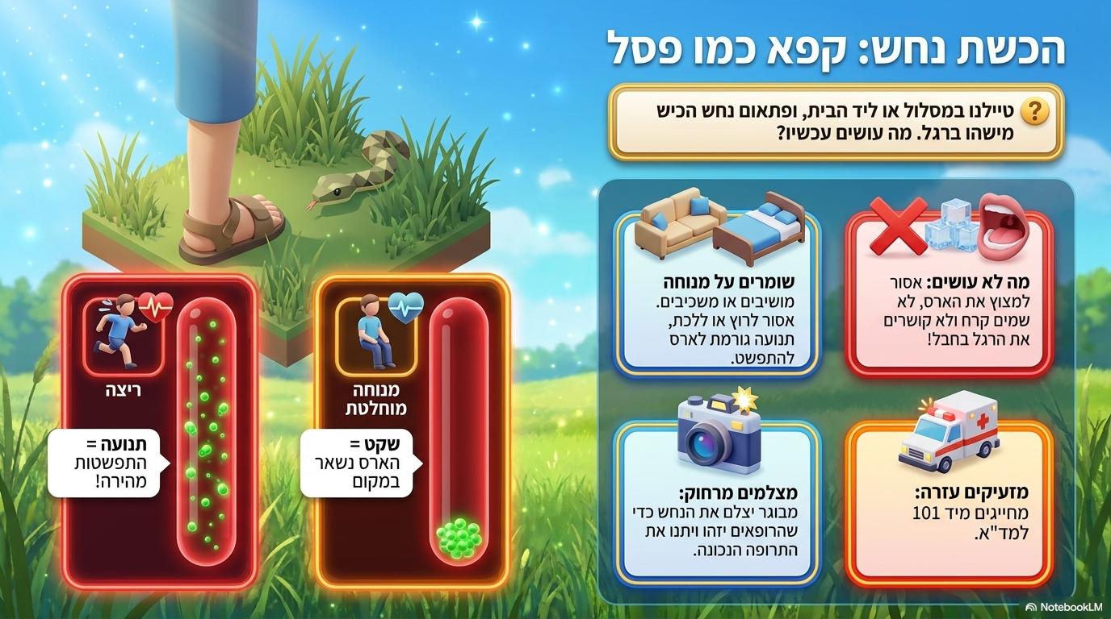
הכשת נחש: קפא כמו פסל

Slide 18


הגיבורים של הקיץ: הכלים שלנו לשמירה על החיים

Slide 19

מוכנים לצאת לדרך

